Slide 1
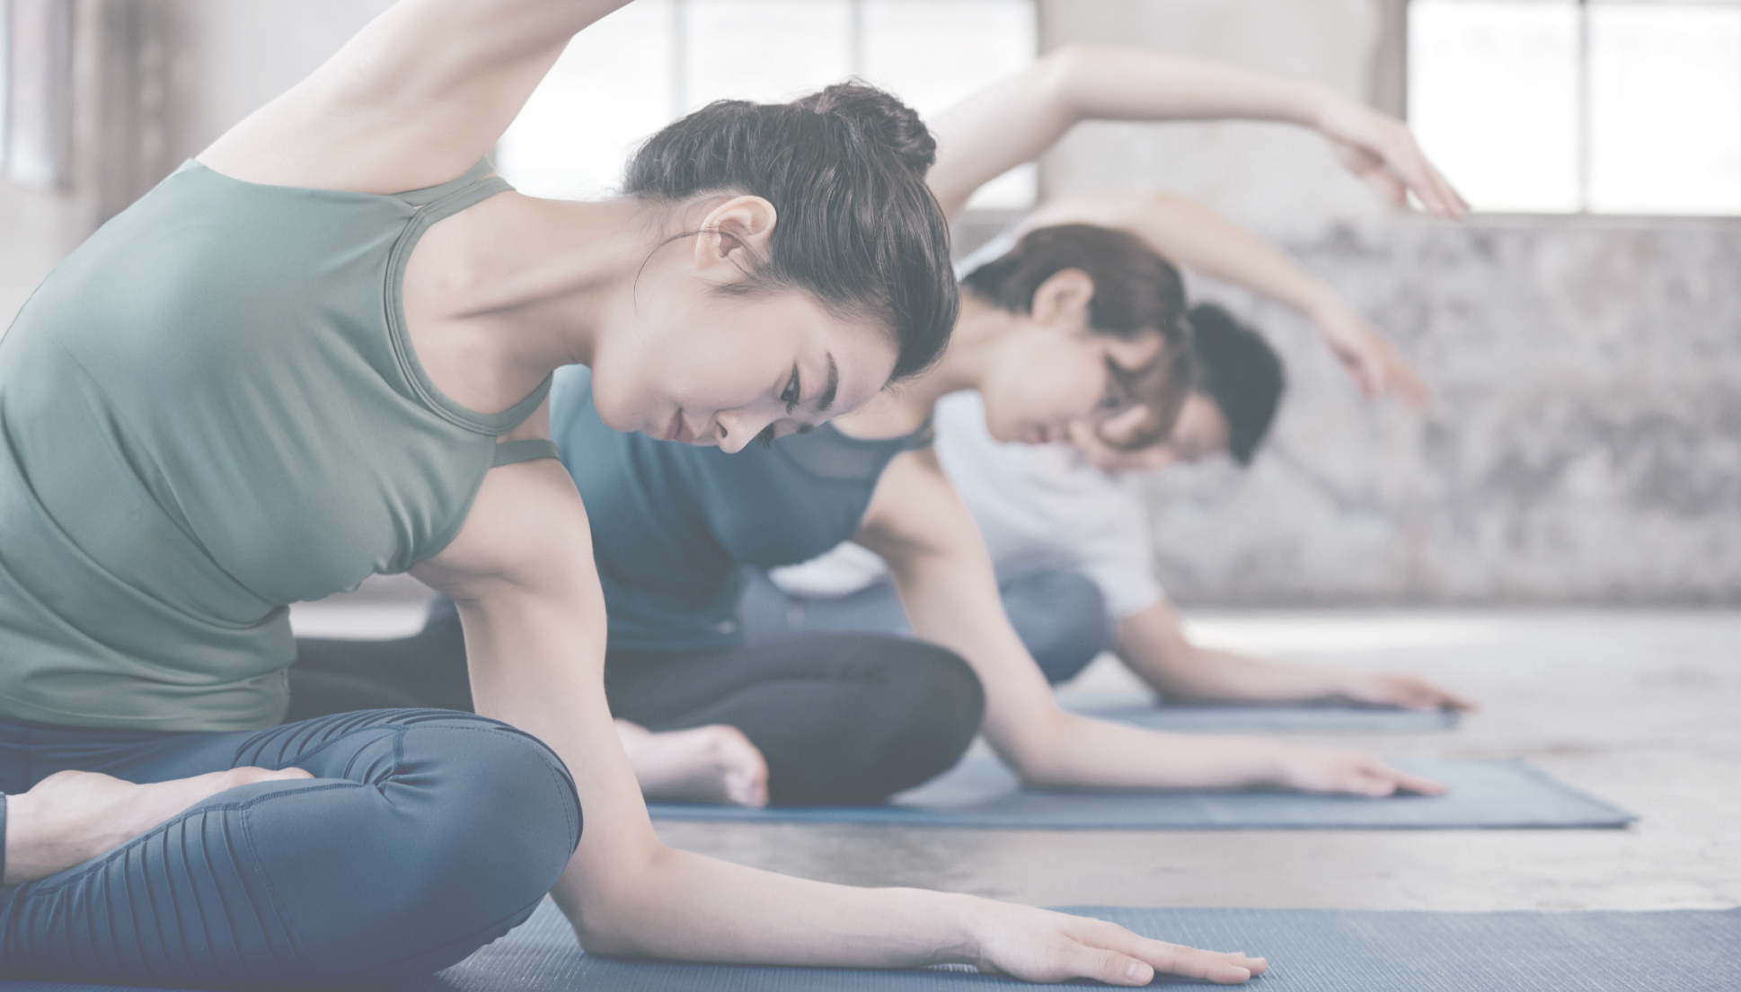





Slide 2
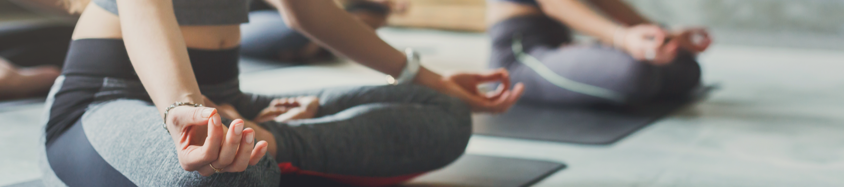


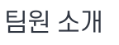

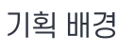



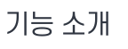





Slide 3




Slide 4









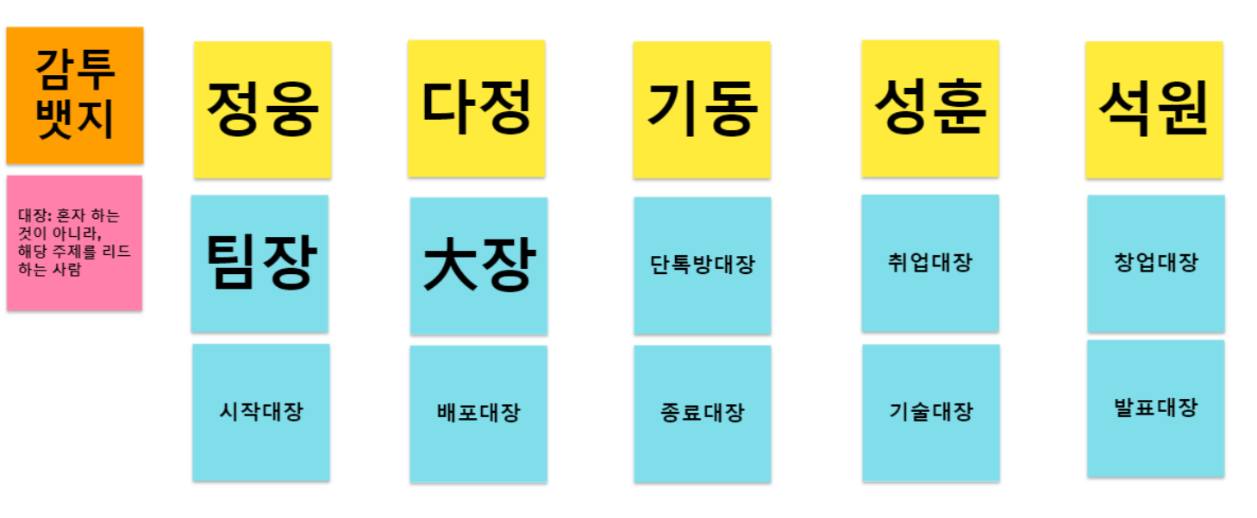

Slide 5
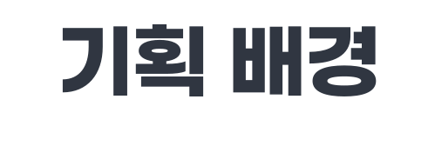


Slide 6



처음에는 모니터를 똑바로 쳐다보다가도 점차 고개가 숙여지면서 목이 길어집니다. 이렇게 머리가 앞으로, 또 아래로 향하는 자세가 계속되면, 목과 어깨의 근육뿐만 아니라 척추에도 무리가 생겨 통증이 발생합니다. 그리고 허리가 구부러지고 눈은 위로 치켜뜬 상태가 됩니다. 처음에는 모니터를 똑바로 쳐다보다가도 점차 고개가 숙여지면서 목이 길어집니다. 이렇게 머리가 앞으로, 또 아래로 향하는 자세가 계속되면, 목과 어깨의 근육뿐만 아니라 척추에도 무리가 생겨 통증이 발생합니다. 그리고 허리가 구부러지고 눈은 위로 치켜뜬 상태가 됩니다. 처음에는 모니터를 똑바로 쳐다보다가도 점차 고개가 숙여지면서 목이 길어집니다. 이렇게 머리가 앞으로, 또 아래로 향하는 자세가 계속되면, 목과 어깨의 근육뿐만 아니라 척추에도 무리가 생겨 통증이 발생합니다. 그리고 허리가 구부러지고 눈은 위로 치켜뜬 상태가 됩니다.

Slide 7


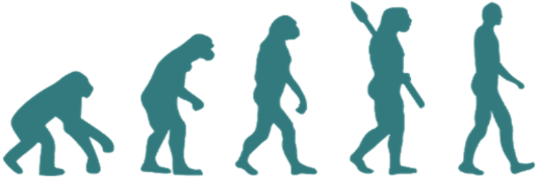

Slide 8

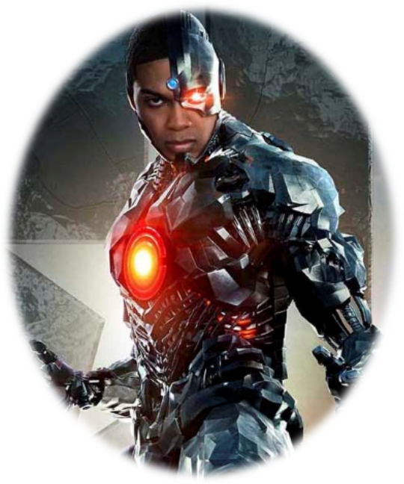
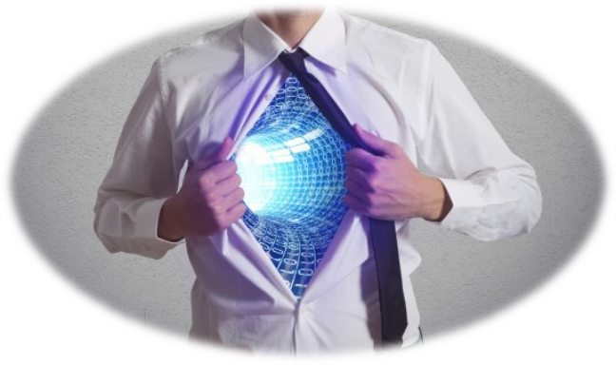

Slide 9

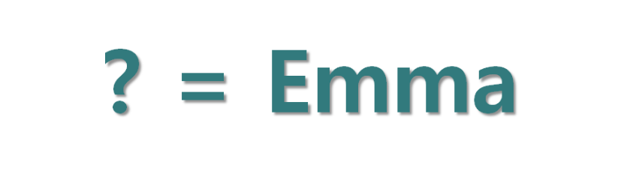



Slide 10

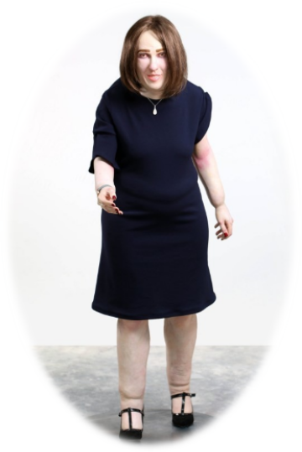
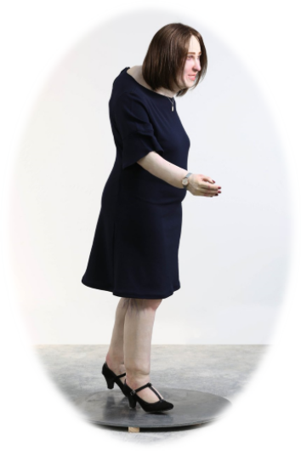

Slide 11


Slide 12

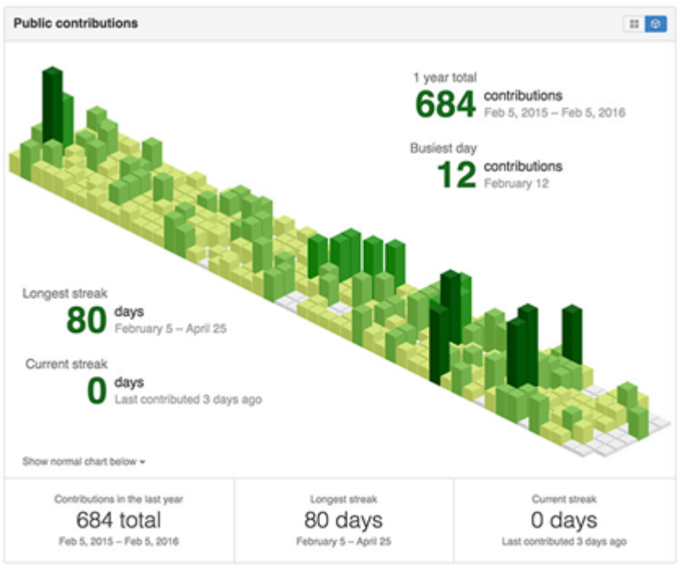

Slide 13

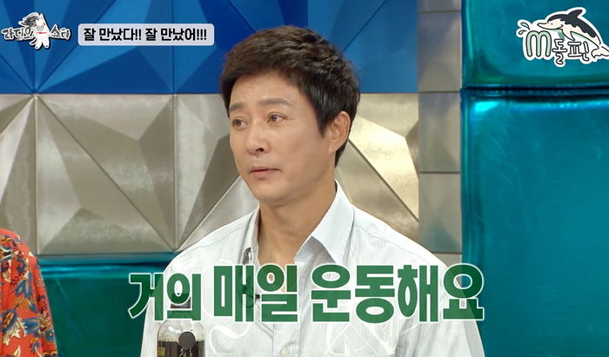

Slide 14



Slide 15



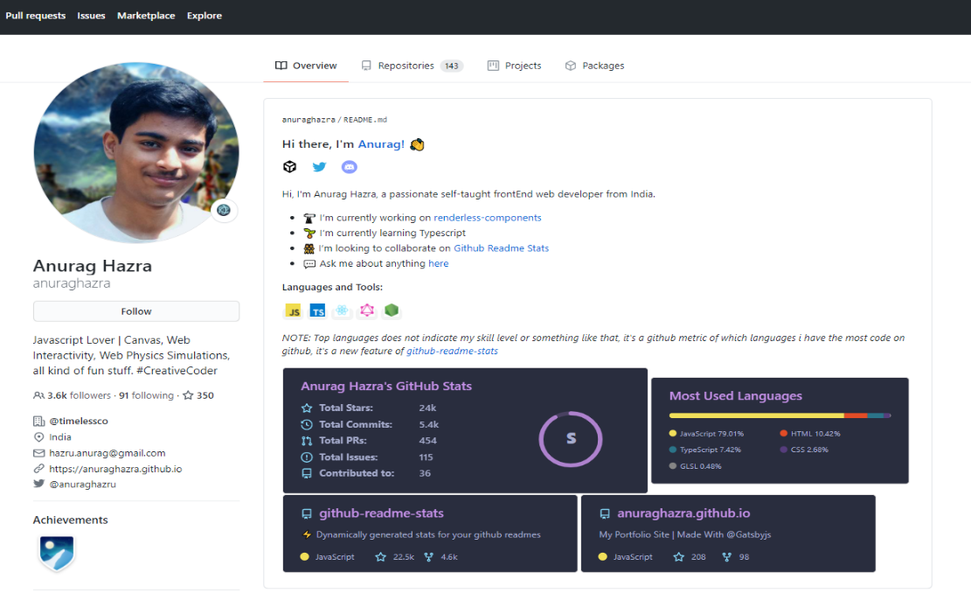


Slide 16

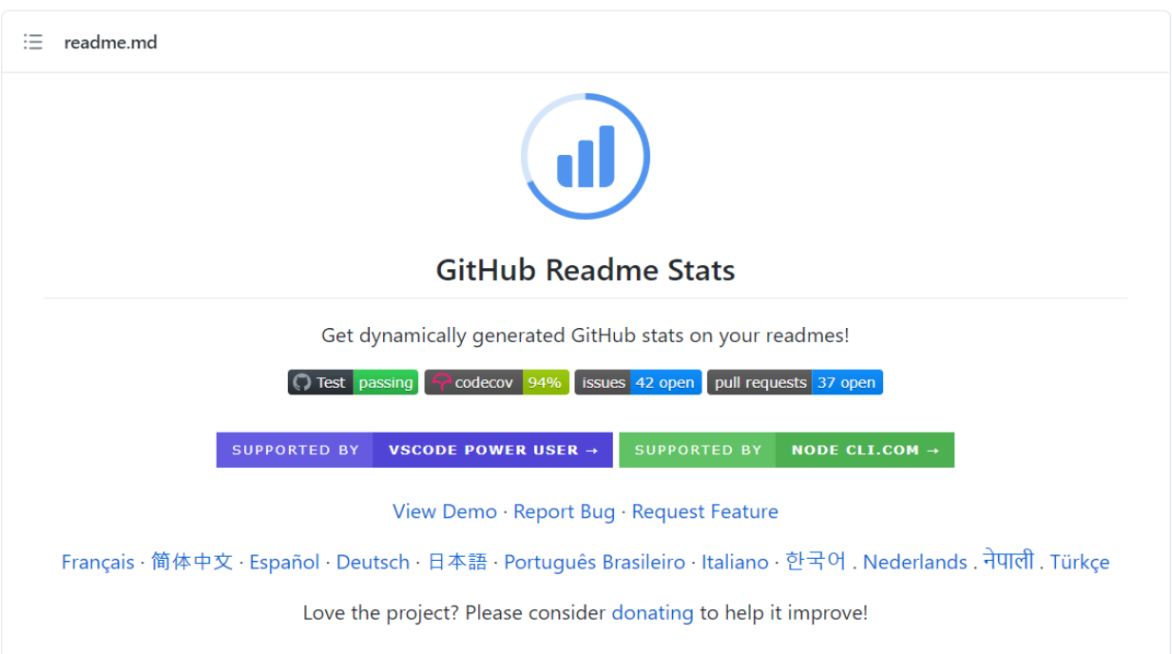


Slide 17
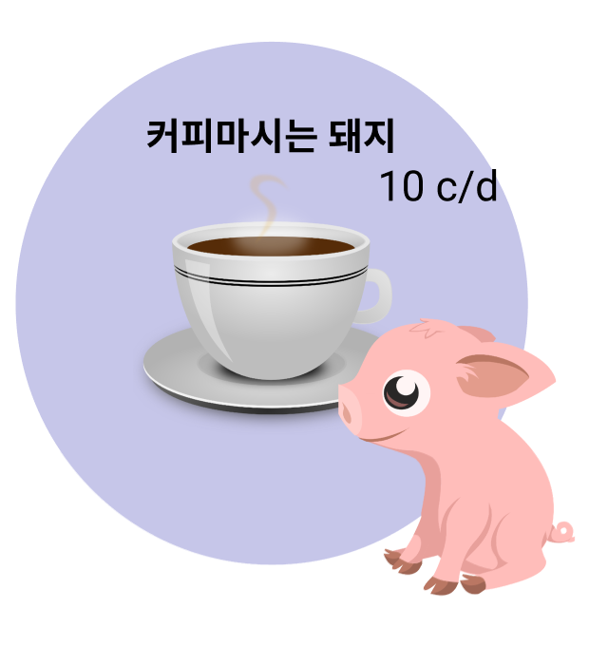
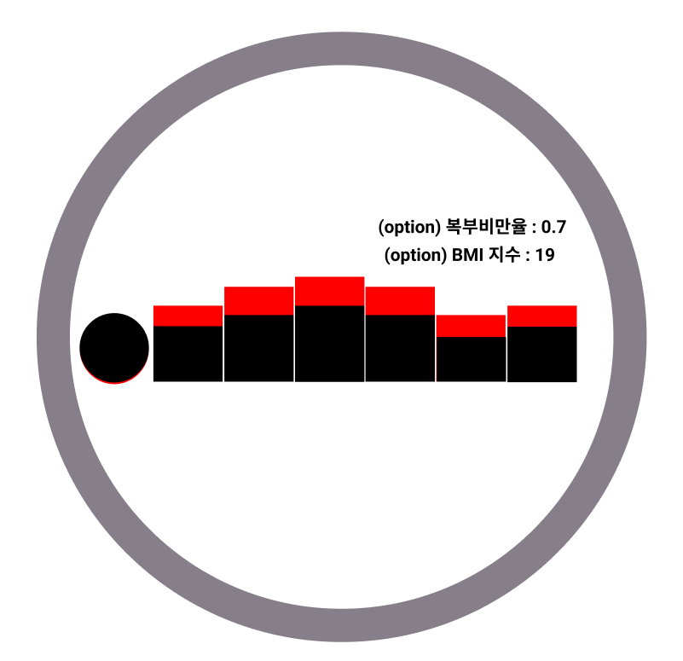
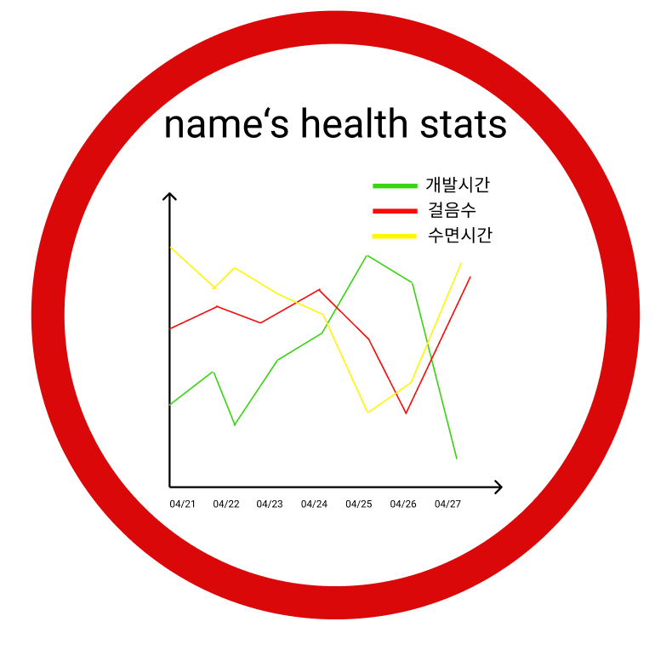

Slide 18
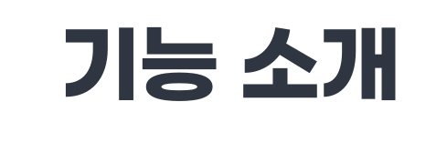


Slide 19









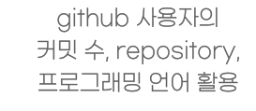
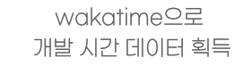
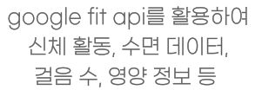

Slide 20

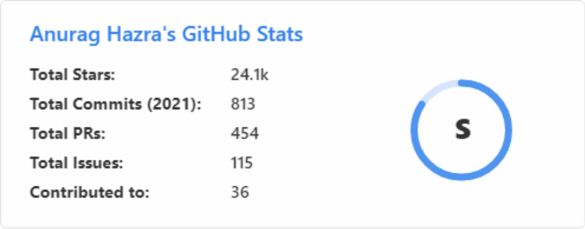
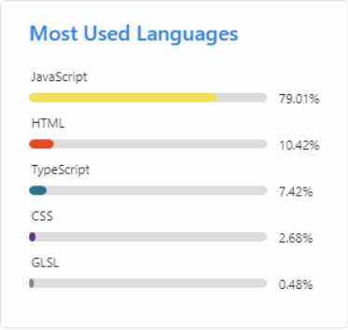


Slide 21

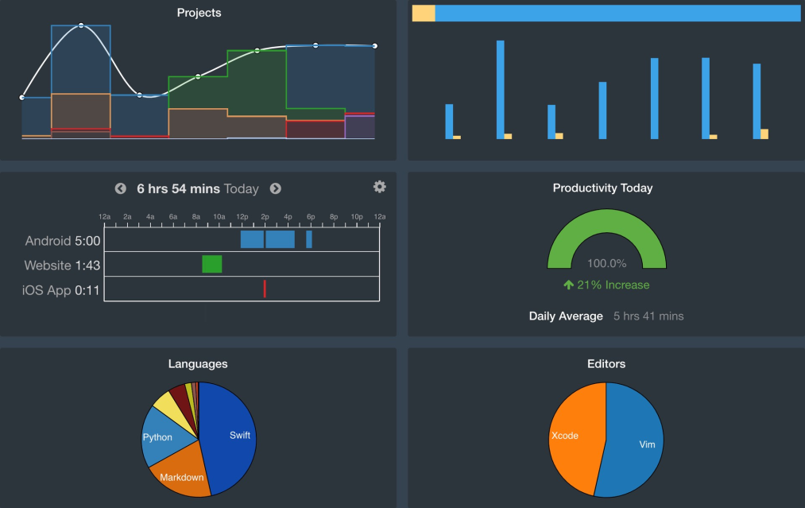
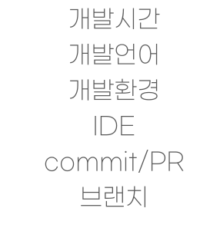

Slide 22

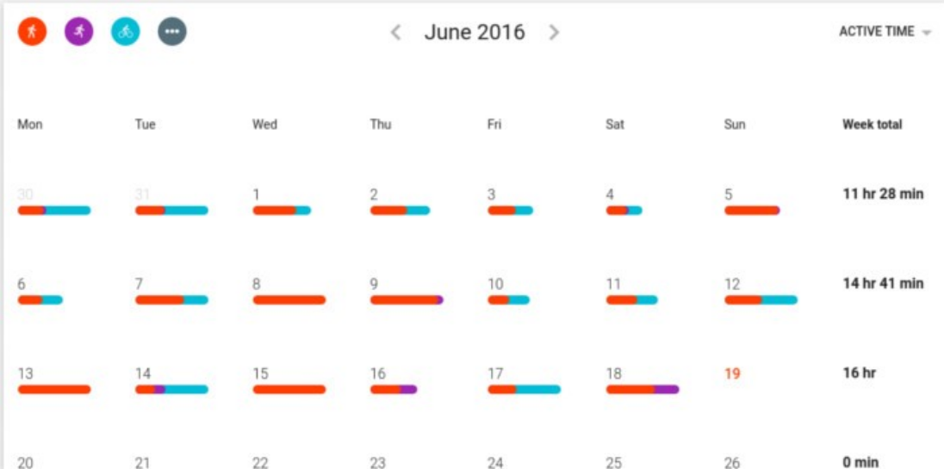
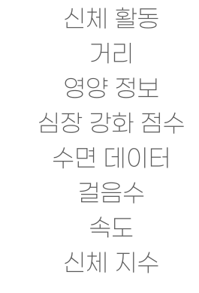

Slide 23

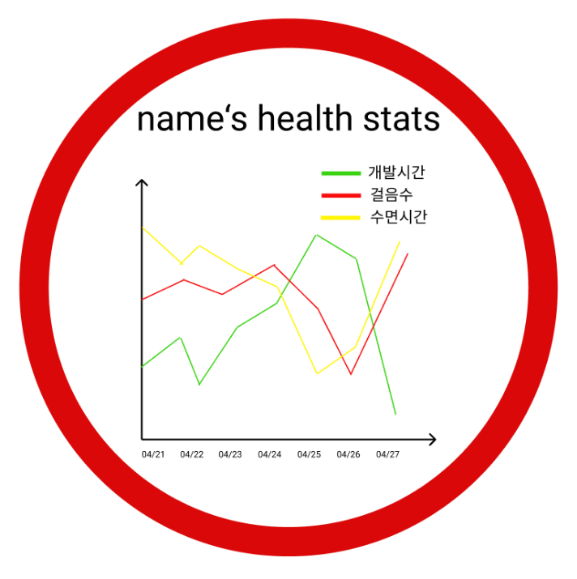





Slide 24

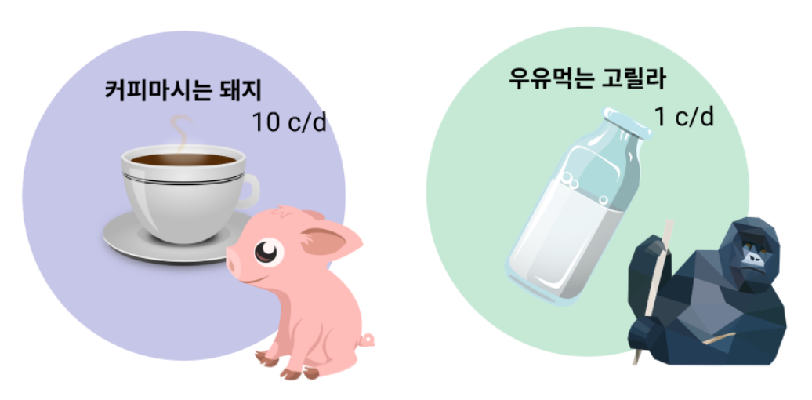





Slide 25

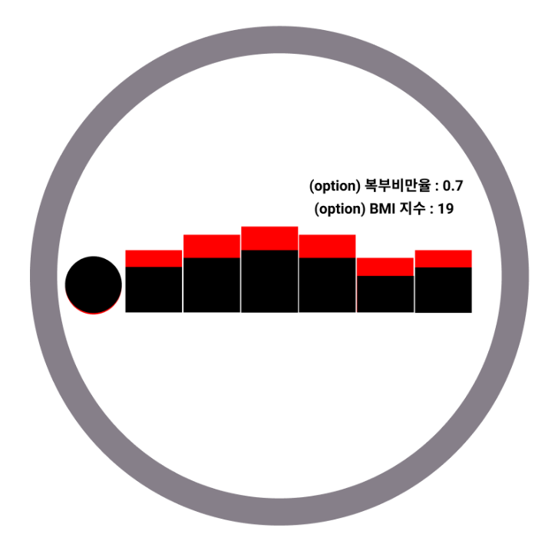





Slide 26
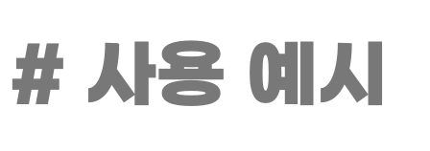
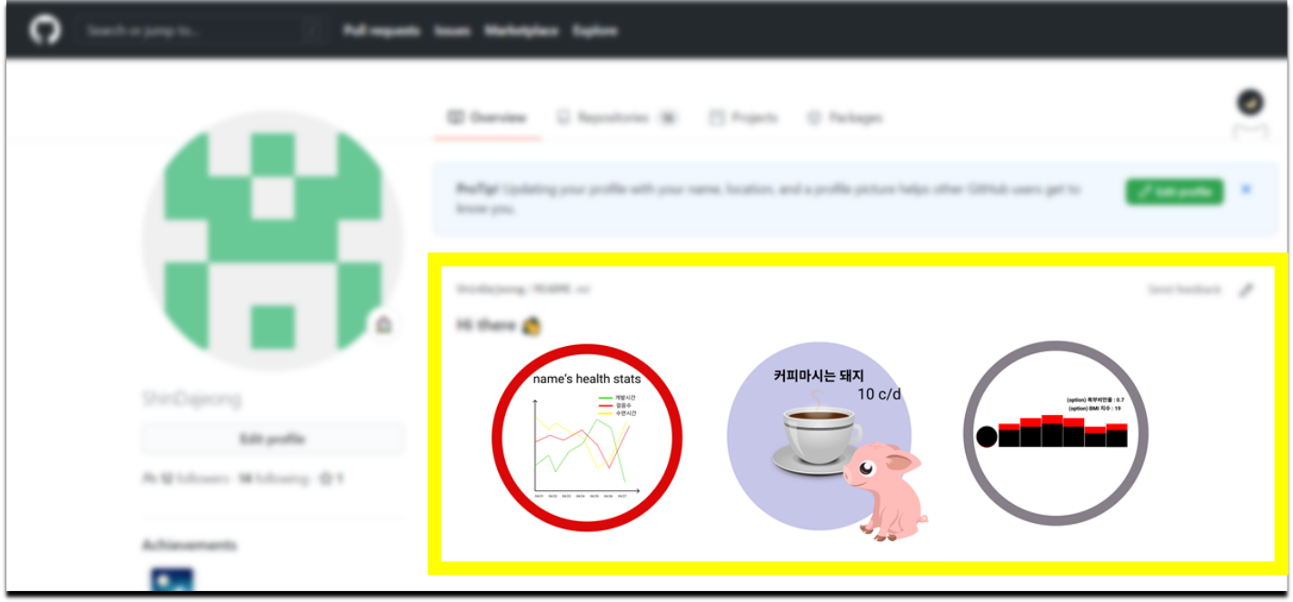

Slide 27
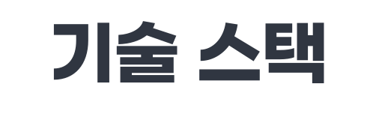


Slide 28


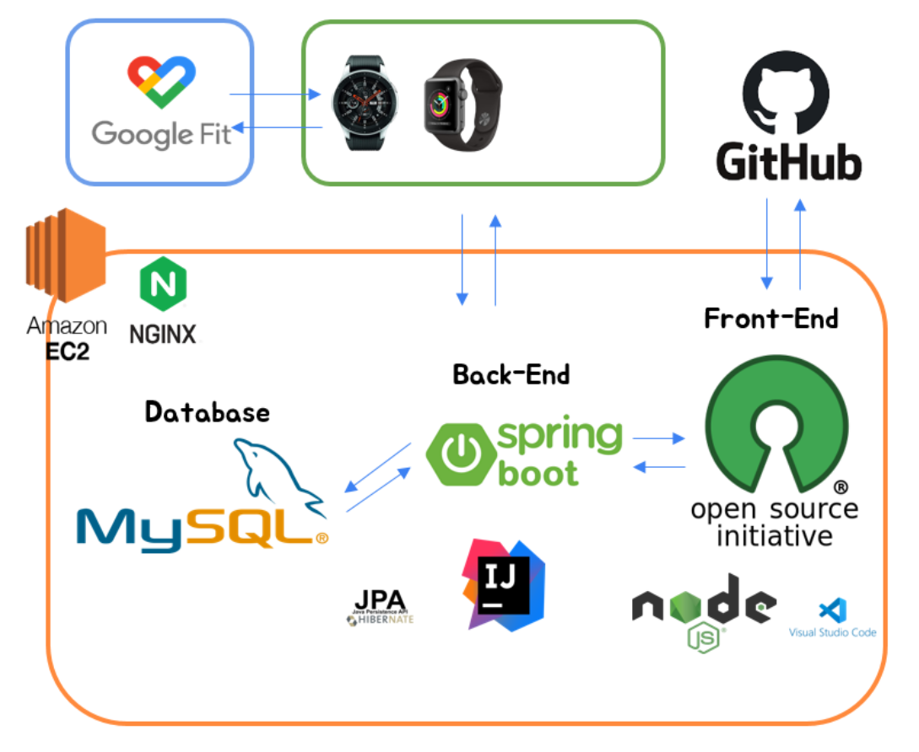


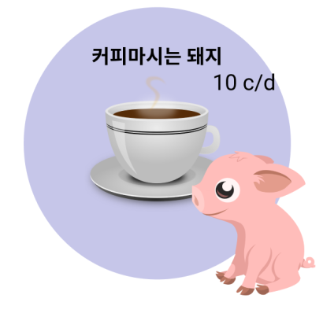


Slide 29



Slide 30


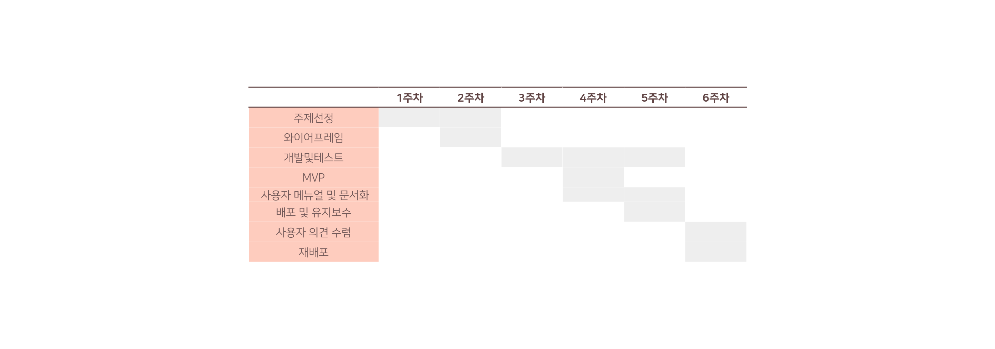



Slide 31


